Slide 1
§3.4 共轭梯度法

Slide 2
基本思想
利用目标函数在当前迭代点处的负梯度方向与上一步的搜索方向的适当线性组合，作为下一步的搜索方向。
由Taylor公式知，一个函数在一点附近的性态与二次函数是很接近的，因此，为了建立有效算法,往往先选用二次模型，即先针对正定二次函数建立有效的算法，然后再推广到一般函数上去。

Slide 3
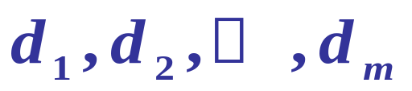

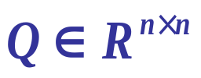
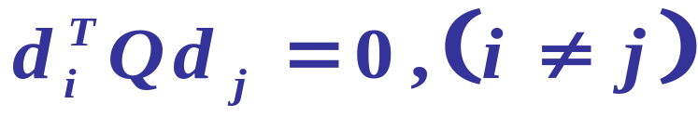


一、共轭方向及其性质
定义1:
设
是
中任一组
非零向量，
是n阶实正定矩阵，
如果：
则称
是关于
共轭的．
注：
若
则是正交的，因此共轭是
正交的推广．

Slide 4


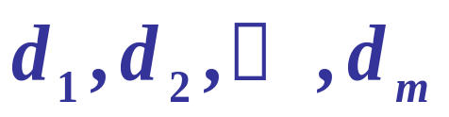
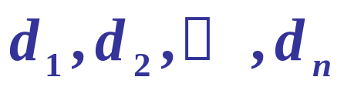

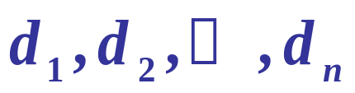

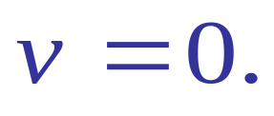
定理1:
设
为
阶正定阵，
非零向量组
关于
共轭，
则必线性无关．
推论1:
设
为
阶正定阵，
非零向量组
关于
共轭，
则它们构成
的一组基．
推论2:
设
为
阶正定阵，
非零向量组
关于
共轭.
若向量
与
均正交,
则

Slide 5


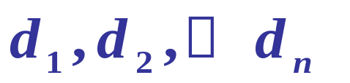
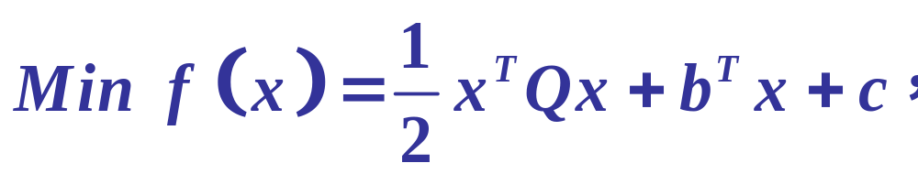
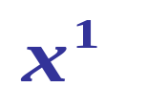


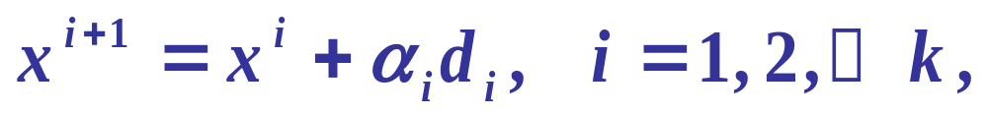

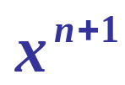

定理2:
设
为
阶正定阵，
向量组
关于
共轭，
对正定二次函数
由任意
开始，
沿
依次进行
次精确线搜索
后得
则：
(１)
(２)
当
时，
为f(x)在
上的极小点．

Slide 6
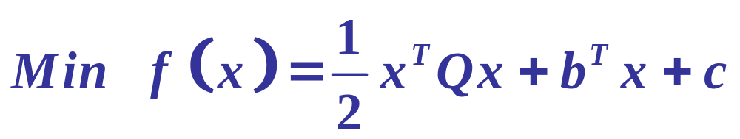
启发：
用迭代法求解正定二次函数极小：
转化为构造关于Q共轭的n个方向问题.
如何构造n个关于Q共轭的方向?
一种做法是借助迭代点处的负梯度方向来构造
共轭梯度法

Slide 7
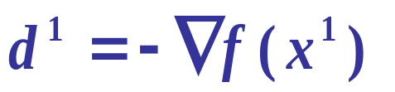
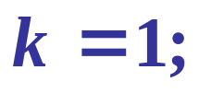
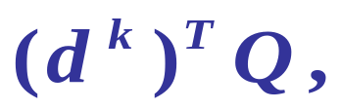
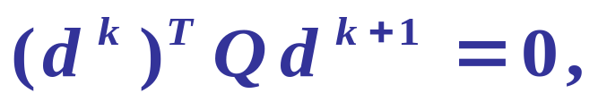
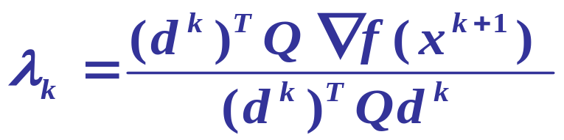
二、 求解正定二次函数的共轭梯度法
1. 构造共轭方向—用待定系数法
取：
令
令
左乘
并使
得：

Slide 8
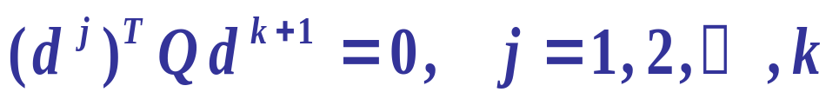
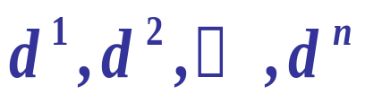
不仅如此, 还可以证明:
可见, 若中途不停机的话, 按上述方法得到的
n个方向
关于Q是两两共轭的.
详细证明可参考《最优化方法》高等教育出版社
《非线性最优化》国防科技大学出版社

Slide 9
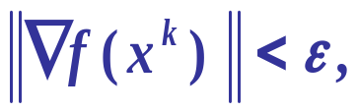

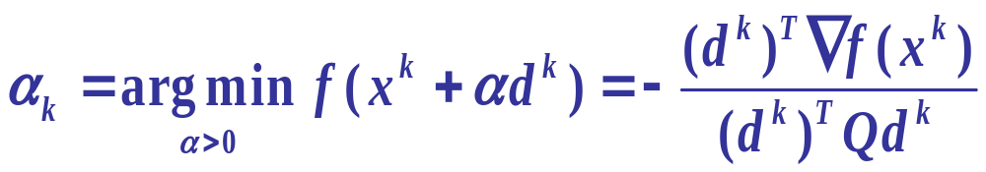
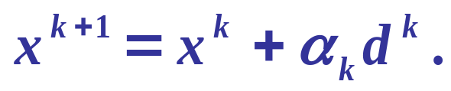
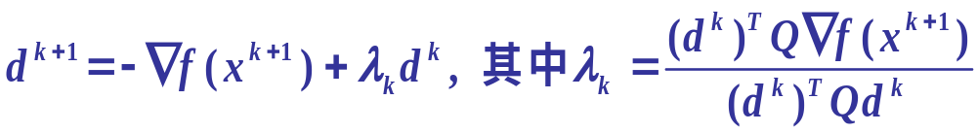

2. 正定二次函数的共轭梯度法算法
Step1:
给出
Step2:
如果
停止迭代；
否则沿
精确线搜索求步长:
令
并计算:
Step3:
令
转Step2.

Slide 10

3. 收敛性
综上所述, 若中途不停机的话, 这样得到的
n个方向
关于Q是两两共轭的.
再结合定理2, 那么
一定是所求的最优解.
组合系数的选取:
（Hestenes-Stiefel
公式）
可见,该公式中里面含有Hessen矩阵Q, 不能直接 应用于一般非线性函数求极值情形.

Slide 11
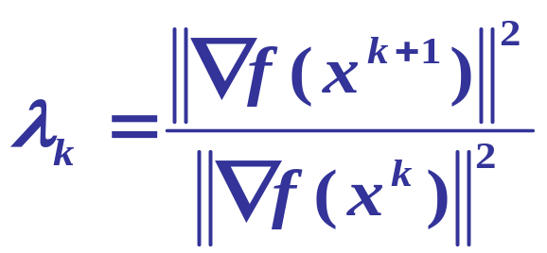
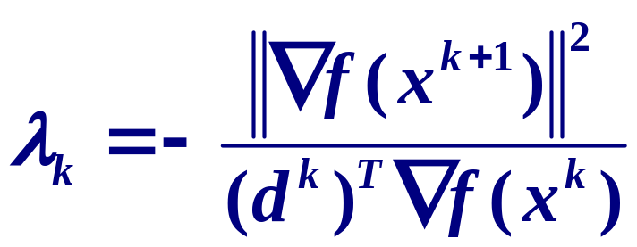
4. 组合系数的其他形式
（１）FR公式
（1964）
（Fletcher-Reeves
公式）
（2）DM公式
（Dixon-Myers
公式）

Slide 12
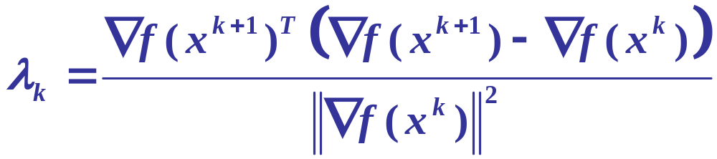
组合系数的其他形式
（3）PRP公式
（Polak-Ribiere-Polyak
公式）
（1969）

Slide 13
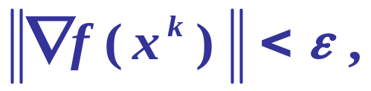
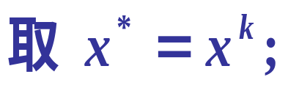
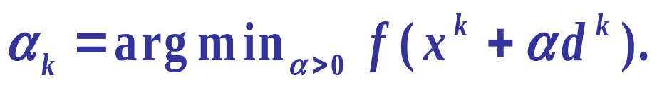
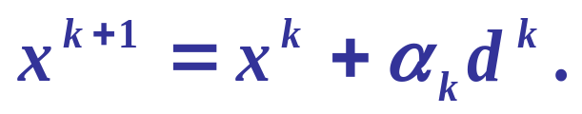
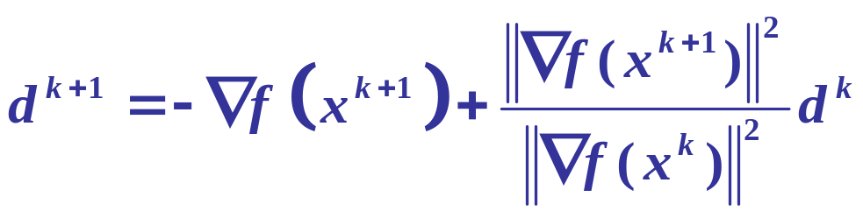
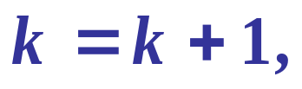
三、求解一般函数极值的FR共轭梯度法
Step1:
给出
Step2:
如果
停,
否则，由精确线搜索求步长:
进而得
以及
Step3:
令
返回Step2.
FR公式

Slide 14
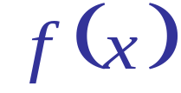
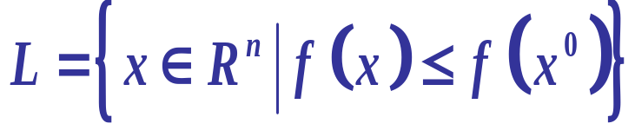
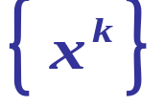
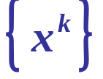

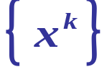

FR共轭梯度法收敛定理
定理3:
假定
在有界水平集
上连续可微，
且有下界，
那么采用精确线搜索下的
FR共轭梯度法产生的点列
至少有一个聚点是
驻点，即：
(1)
当
是有穷点列时，
其最后一个点是
的驻点．
(2)
当
是无穷点列时，
它必有聚点，
且任一聚点
都是
的驻点．

Slide 15
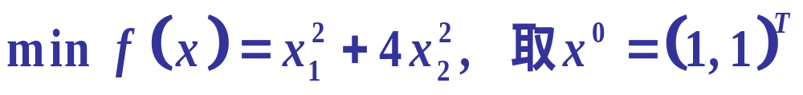

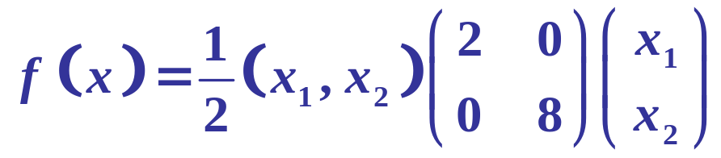
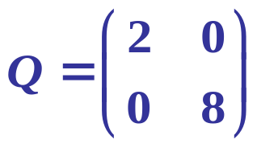
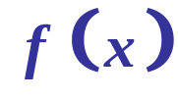
例2：
用共轭梯度法求解：
分析：观察知该函数的极小点是
又由
可看出
是一个正定二次函数, 其中
因此在求最优步长和组合系数时,有多种方法.
解:
因共轭梯度法的第一步迭代与最速下降法相同,
故由上一节例1知

Slide 16
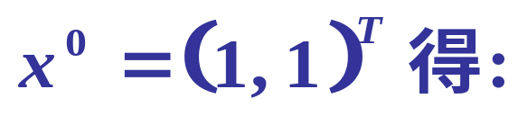
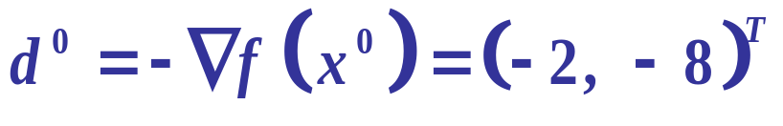
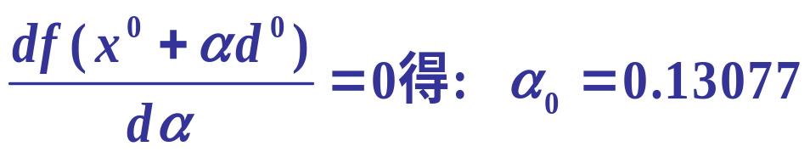
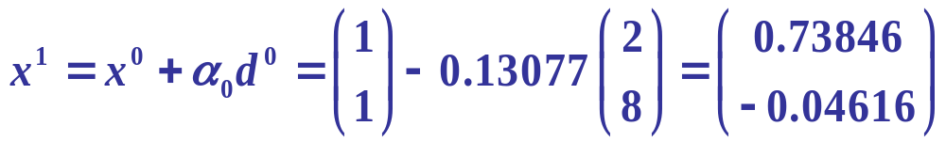
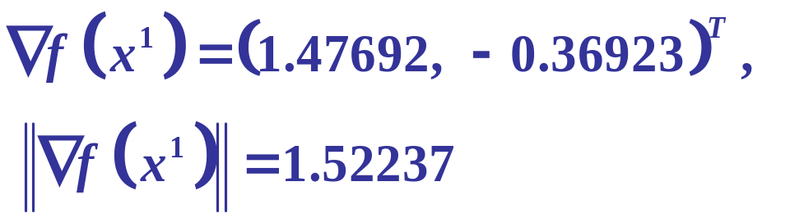
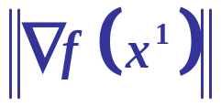
(1) 由
令
进而有:
由于
较大, 因此还需迭代下去.

Slide 17
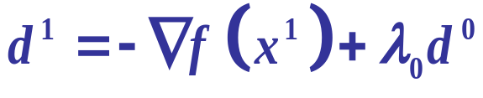
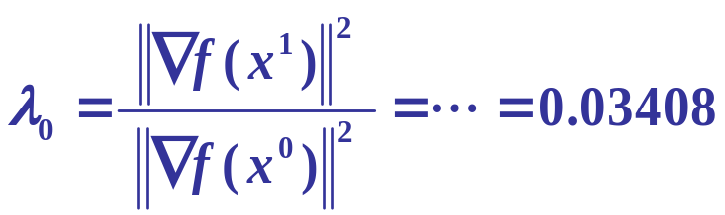



(2) 先构造下一个搜索方向
其中, 组合系数
或
于是有

Slide 18





沿搜索方向用精确线搜索求步长:
为此, 先计算出表达式
令
于是有
因
所以迭代终止,
最优点为:
可见: 对于例1, 用共轭梯度法经两次迭代求得最优解.

Slide 19
优点:
（1）克服了最速下降法收敛速度慢的缺点.
（2）建立在二次模型上，具有二次终止性（求解正定二次函数（严格凸二次函数）极值只需有限步迭代便可求出最优解）．
（3）算法简单，易于编程，需存储空间小等优点,
是求解大规模问题的重要方法．

Slide 20
四、周期性的共轭梯度法
对于FR算法和PRP算法,如果初始方向不取负梯度方向,即使对于二次函数,也不能产生n个共轭方向.
因此在用这两个方法时,通常当迭代n步后,重新设定搜索方向为当前点的负梯度方向,然后以该方向作为初始方向,用共轭梯度法产生n个新点列.依次重复下去,直至收敛.

Slide 21







周期性FR共轭梯度法算法
Step1:
给出
Step2:
计算
如果
停，
否则转Step3
Step3:
若k是n的倍数, 则令
否则令
Step4:
由精确线搜索求
并令：
返回Step2.

Slide 22



Slide 23










定理1和推论2 的证明
定理1:
设
为
阶正定阵，
非零向量组
关于
共轭，
则必线性无关．
证明：
设有一组数
满足
用
左乘上式两边，
得
而
所以
由于A是正定阵，
结合上式，则
因此
线性无关。

Slide 24











推论2:
设
为
阶正定阵，
非零向量组
关于
共轭.
若向量
与
均正交,
则
证明：
由于
关于
共轭，
所以
线性无关，
因此它们是
的一组基。
于是
向量
可由它们线性表示，
设表示式为：
注意到
与
均正交,
即

Slide 25




则
所以
是零向量，
证毕。

Slide 26

作业1. 用HS共轭梯度法求解，要求中间出现的小数
不化为分数.
2. 用FR共轭梯度法求解：

Slide 27




上机题3：考虑无约束优化问题
取初始点为
利用周期性的FR共轭
梯度法求解此问题，其中步长
采用Armijo非精确
线搜索求解，
终止准则取为
最大迭代次数为5000.

